Slide 1



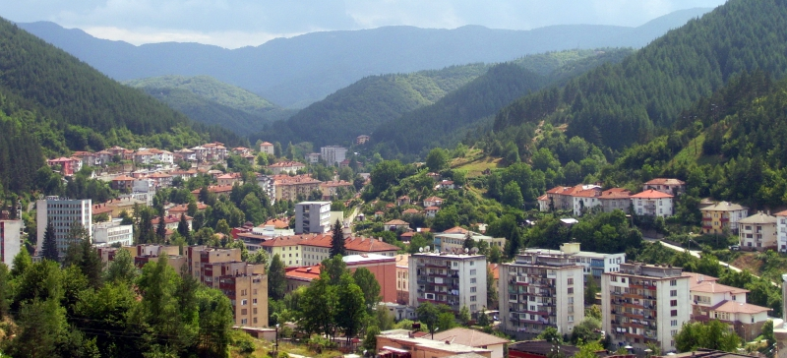
ПРЕДСТАВЯНЕ НА ПРОЕКТ „ПРОЕКТИРАНЕ И ИЗГРАЖДАНЕ НА КОМПОСТИРАЩА ИНСТАЛАЦИЯ И НА ИНСТАЛАЦИЯ ЗА ПРЕДВАРИТЕЛНО ТРЕТИРАНЕ НА БИТОВИ ОТПАДЪЦИ НА ТЕРИТОРИЯТА НА РДБО МАДАН, ЗА ОБЩИНИТЕ МАДАН, ЗЛАТОГРАД И НЕДЕЛИНО“
5 ноември 2018 г.

Slide 2


ПРОЕКТЪТ СЕ ФИНАНСИРА ОТ
Европейския фонд за регионално развитие на Европейския съюз
Държавния бюджет на Република България чрез Оперативна програма „Околна среда 2014 -2020 г.“
Бенефициенетът – общините Мадан, Златоград и Неделино
  Период на изпълнение:
  Начало: 20.11.2017 година
  Край: 20.10.2020 година

Slide 3
СТОЙНОСТ НА ПРОЕКТА Е 9 039 369.69 ЛЕВА
Сумата се разпределя както следва:
Безвъзмездна финансова помощ: 6 764 995.75 лева, като:
Съфинансиране от Европейския фонд за регионално развитие на Европейския съюз: 5 750 246.39 лева
Национално съфинансиране от Държавния бюджет на Република България: 1 014 749.36 лева
Съфинансиране от Бенефициента: 2 274 373.94 лева

Slide 4
ЦЕЛИ НА ПРОЕКТА
Намаляване на количеството депонирани битови отпадъци чрез осигуряване на допълнителен капацитет за предварително третиране на смесено събрани битови отпадъци;
Разделно събиране и рециклиране чрез компостиране на зелени и/или биоразградими отпадъци
Намаляване на такса битови отпадъци за населението
рекултивира теренът на бившето сметище

Slide 5
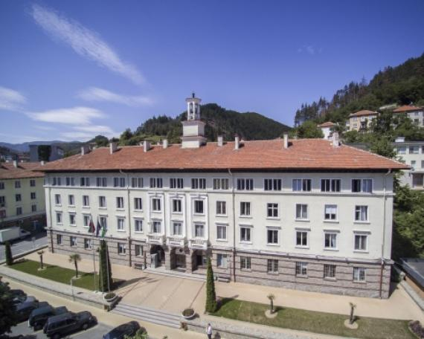
ЕКИП ЗА УПРАВЛЕНИЕ НА ПРОЕКТА
Служители от Община Мадан:
Явор Орлов – Ръководител;
Фиданка Узунова – Финансов експерт;
Айтен Мекова – Експерт „Мониторинг и докладване“;
Мартин Моллов – Координатор;
Теменужка Димитрова – Технически сътрудник и съхранение на документацията;
Десислава Димитрова - Експерт "Информация и комуникация".

Slide 6
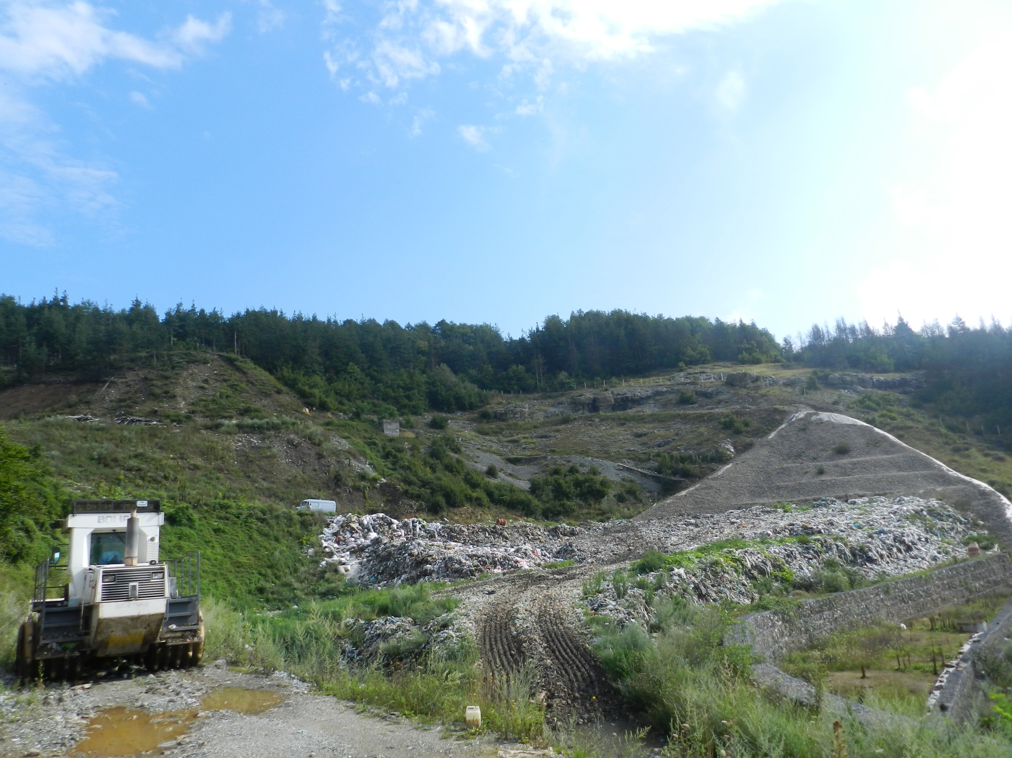
ПРОЕКТЪТ ВКЛЮЧВА ИЗГРАЖДАНЕ НА
компостираща инсталация за разделно събрани зелени и/или биоразградими отпадъци
инсталация за предварително третиране на смесено събрани битови отпадъци

Slide 7
Прогнозният капацитет на инсталацията за компостиране е от 2063 т/г до 2100 т/г. зелени и биоразградими отпадъци, разделно събрани от общините Мадан, Златоград и Неделино.

Slide 8
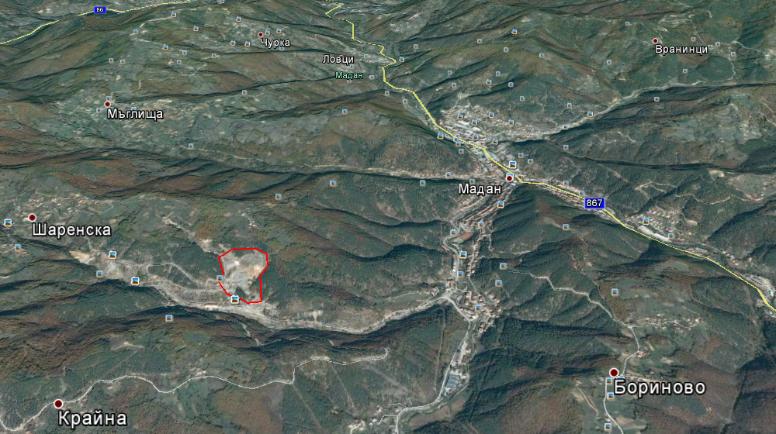
Местоположение на депото
Площ 8410 кв.м.
Инсталациите ще бъдат изградени на Регионално депо за ТБО гр. Мадан в землището на с. Шаренска, община Мадан. Теренът е собственост на община Мадан.

Slide 9
ТЕХНОЛОГИЯТА НА КОМПОСТИРАНЕ
Избрана е технология за компостиране в открити клетки с навес, чрез автоматична система
Така поддържането на подходящи за процеса условия е в по-малка зависимост от климата
Използваните машини са с ниски оперативно-експлоатационни разходи и опростено обслужване.
Автоматизираната система не изисква непрекъснато наличие на обслужващ персонал, което ще позволи оптимизиране на оперативните разходи.

Slide 10
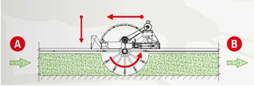
Компостиращата инсталация
Компостиращата инсталация използва автоматизирана система за разместване и разбъркване.
Изработена е от трайни материали, което позволява по-дълга експлоатация.
Работната скорост е променлива и може да бъде настроена автоматично.
В зависимост от необходимостта и капацитета на работа е възможно да се програмира продължителен или редуващ се цикъл (напълно пълен или напълно празен).
Автоматизираната система при работа

Slide 11
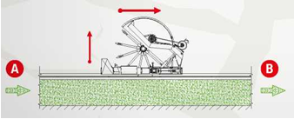
Към системата се предвижда аериране. Системата е снабдена с електрически контролен панел, включително софтуер, който може да управлява системата дистанционно, както и да изпраща оперативна информация, която показва целия процес на работа.

Slide 12
`
ДРУГИ ПРЕДИМСТВА НА ПРЕДЛОЖЕНАТА ТЕХНОЛОГИЯ
спестява необходимостта от допълнителни площи за зреене на компоста, тъй като площадкато е със сериозната денивелация на терена
Намаляване наполовина на цикъла за производство - от 8-10 седмици до 6-8 седмици/
намалява и инвестиционните разходи за изграждане на допълнителни площадки

Slide 13
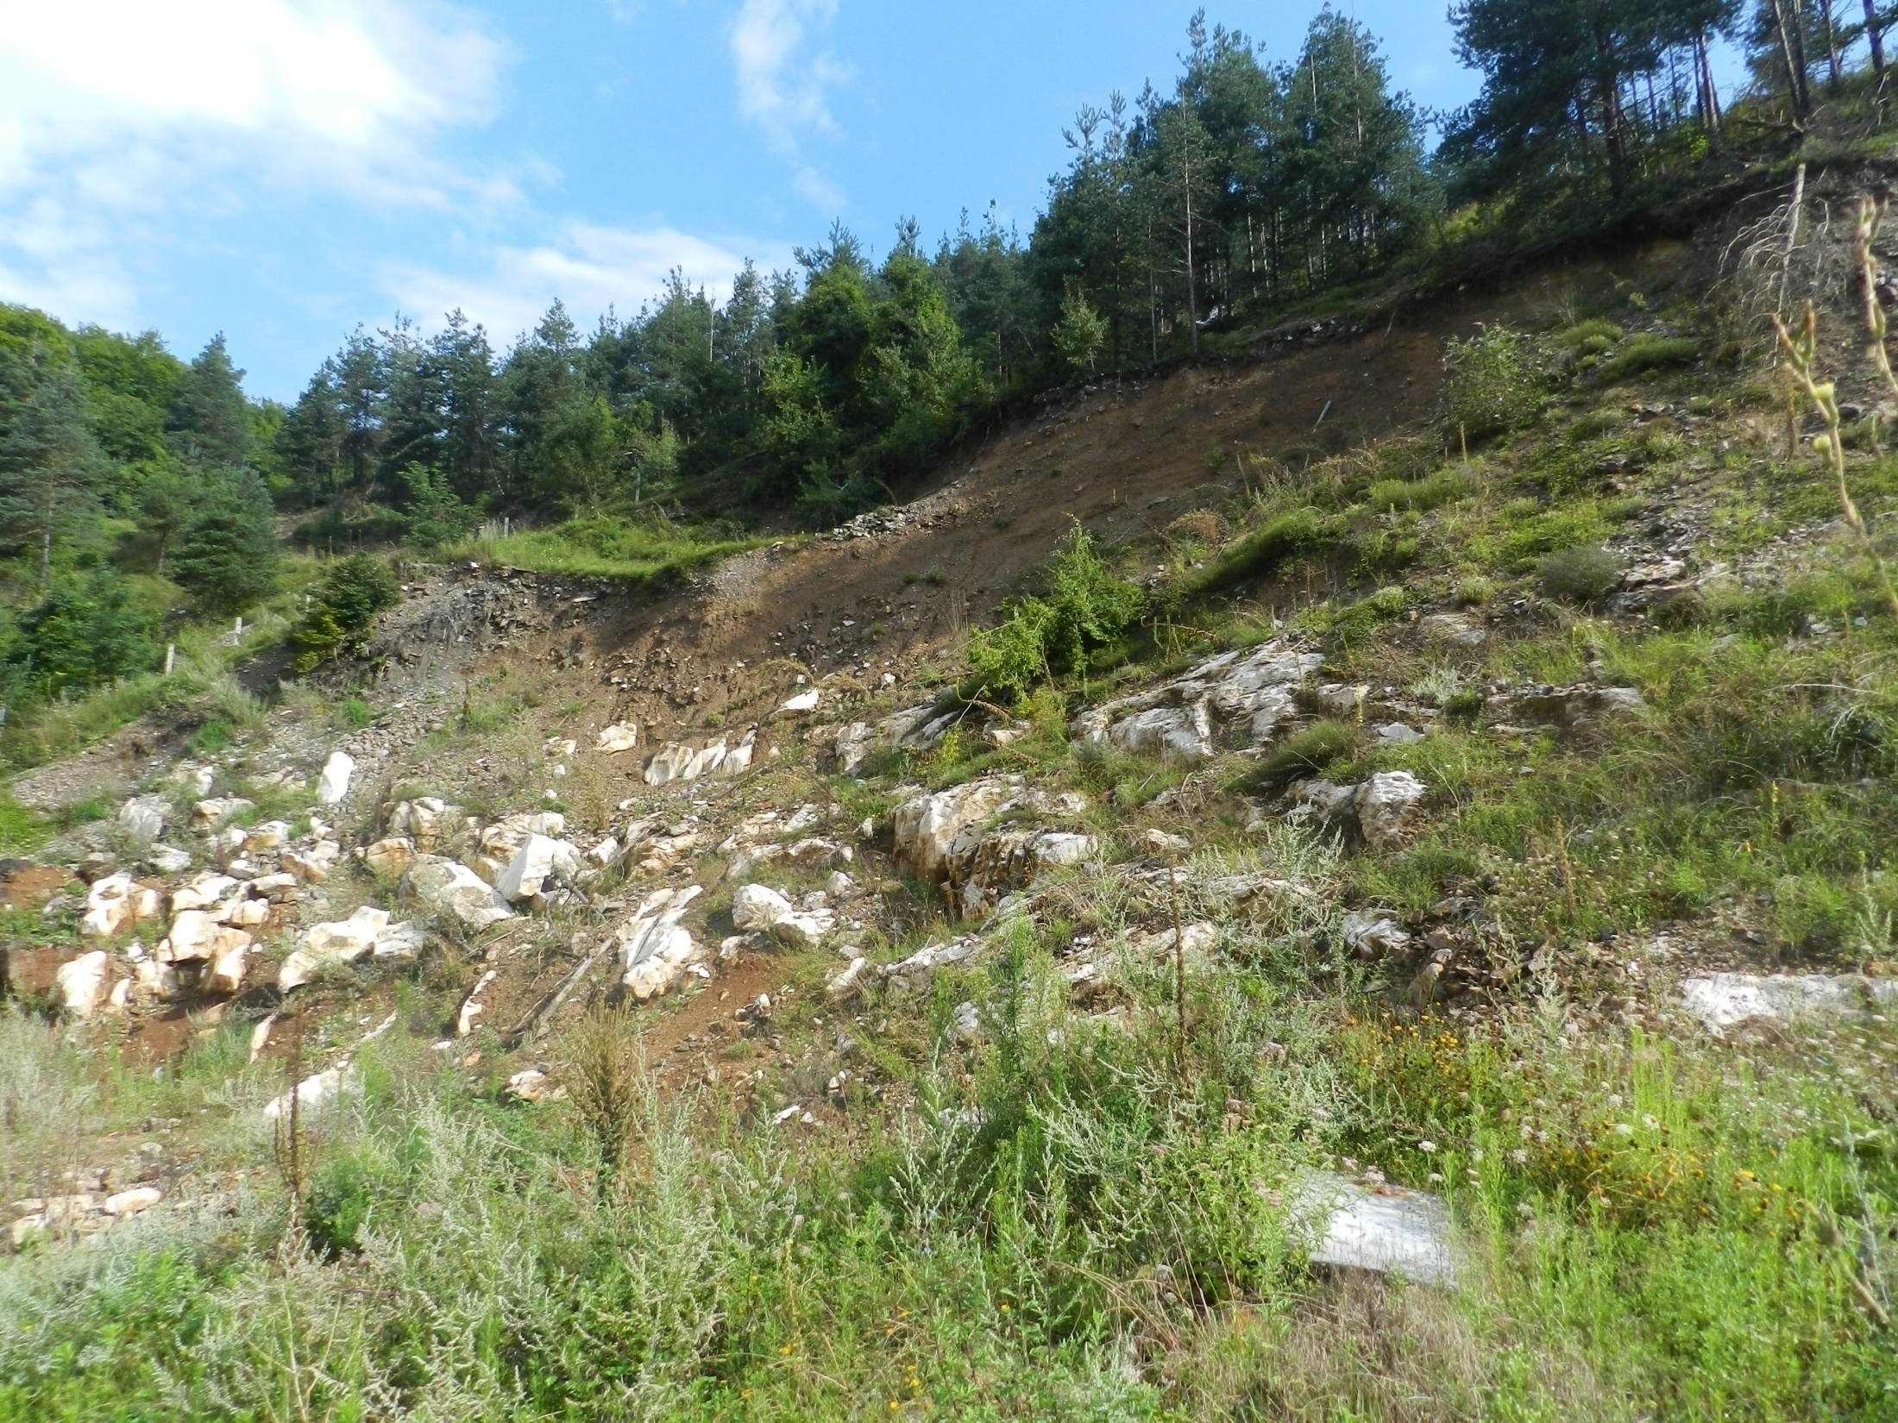
Описаната линия за компостиране намалява близо до нула остатъчните отпадъци от некачествено произведен материал, който не би могъл да се определи като компост.
Линията позволява този материал да се ползва като уплътняващ и да се третира повторно в линията размесен с входящия шредиран материал.
При стриктни мерки за контролиране на замърсяването на разделно събраните зелени и дървестни отпадъци, както и мерки за предварителен контрол за замърсяване на входящия материал се очаква постигане на високо качество на произведения компост.

Slide 14
Общински мерки
Морфологичен анализ на състава на битовите отпадъци на общините Мадан, Златоград и Неделино , изготвен през 2015 год., съгласно изискванията на чл. 8, ал. 6 от Наредба за разделно събиране на биоотпадъците
• Регионална програма за управление на отпадъците на общините Мадан, Златоград и Неделино - приета на 29.11.2016 г. с Решение №3 на 13-то Общо събрание на Регионално сдружение за управление на отпадъците за регион Мадан
• Програма за опазване на околната среда 2015-2020 год., приета с Решение № 144/06.04.2016 год. на Общински Съвет Мадан

Slide 15
Морфологичен анализ на състава на битовите отпадъци на общините Мадан, Неделино и Златоград
60,8%
от генерираните отпадъци подлежат на компостиране
Това количество и условието за намаляване на депонираните количества обуславят необходимастта от изграждането на компостираща инсталация.

Slide 16
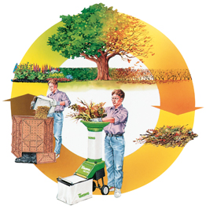
Какво предстaвлява компостирането?
Процес на контролирано разграждане на органични материали
Естествен биохимичен процес, водещ до разлагане на растителна маса
В резултат се получава хумусоподобен материал, наречен компост (или биотор).
Компостът представлява естествен, при това почти безплатно произведен, тор, чието внасяне в почвата подобрява нейния състав, добавят се и необходими за растежа и развитието на растенията хранителни вещества в съотношение, близко до оптималното

Slide 17
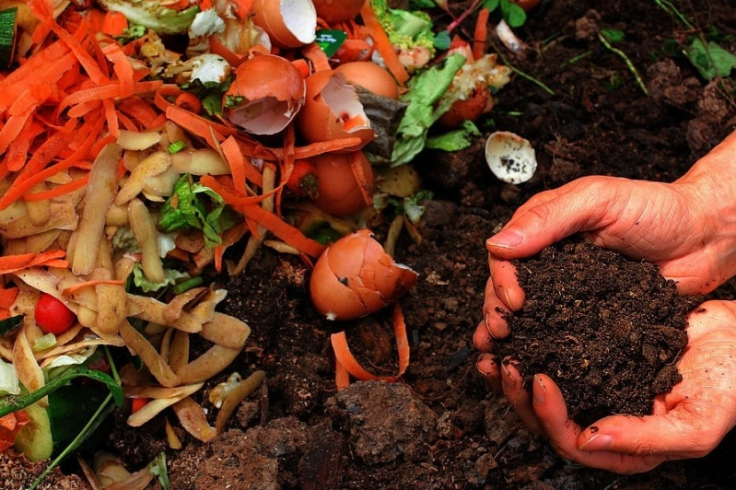
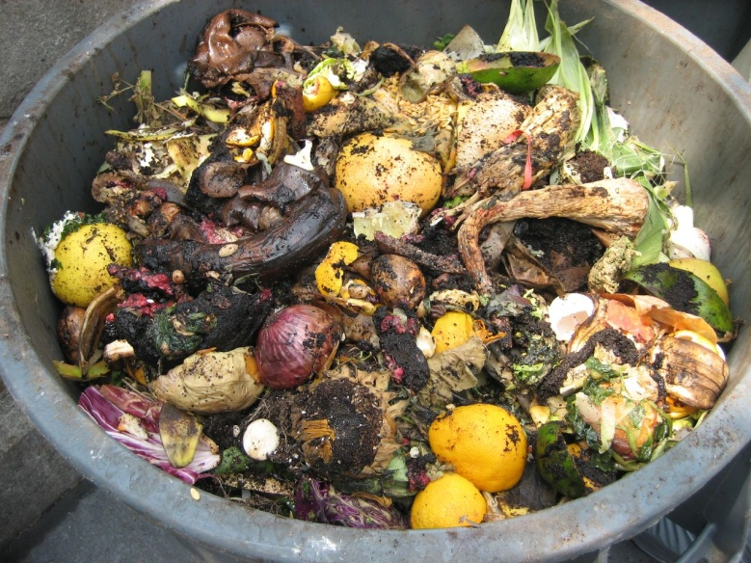
Какво можем да компостираме?
Компостът се приготвя от събраните в градината и домакинството: • листа, окосена трева, надробени клонки и храсти и всевъзможни други растителни отпадъци (стайни и градински цветя, дървесни стърготини, слама) • отпадъци от кухнята като обелки от плодове и зеленчуци, листа от запарен чай, остатъци от хляб, кафе, макаронени изделия, черупки от яйца, и др. • салфетки, вестници, негланцирани рекламни брошури и диплянки, естествени влакнести материали и платнени остатъци от памук и вълна без примеси на синтетични влакна • оборски тор

Slide 18
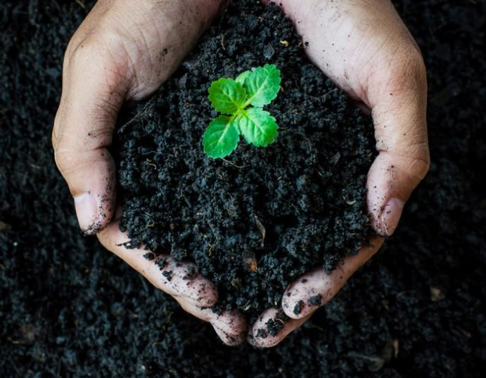
Какви са предимствата на компостирането?
Подобрява качеството на почвата и стимулира почвеното плодородие • Съхранява и доставя хранителни вещества за растенията. • Влияе положително върху микроорганизмите и растенията като подтиска болестите по тях • Повишава задържането на вода и ускорява обмяната на въздух /аерацията/ • При смесване на компоста с глинеста почва, тя се олекотява, а песъчливата почва задържа водата по- добре, когато има компост в нея • Без неприятна миризма, чист е от плевели и болестотворни микрорганизми • Лесно се пренася и може да се съхранява дълго време

Slide 19
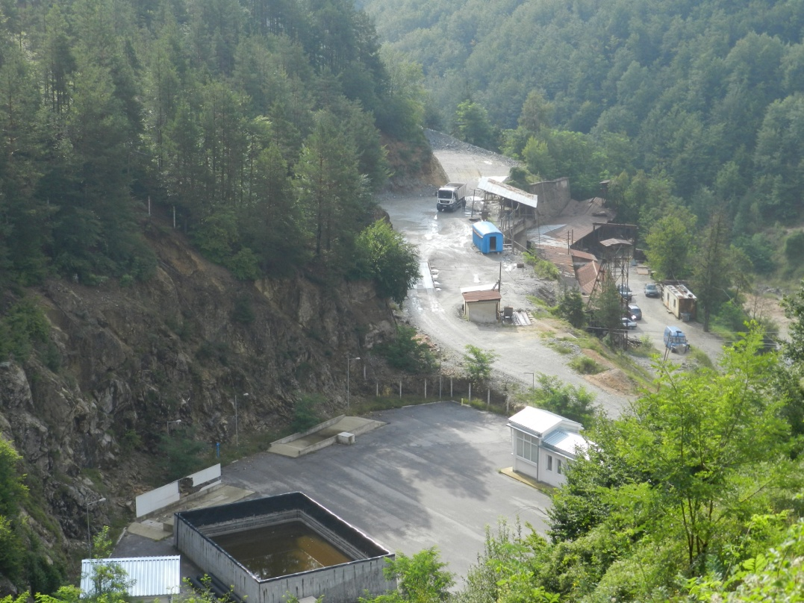
Ползи за населението
Въвеждането в експлоатация на компостираща инсталация ще подпомогне постигането на националните, регионалните и общинските цели за намаляване на количествата на депонираните биоразградими битови отпадъци
Ще се спазят изискванията на Закона за управление на отпадъците и за изпълнението на изискванията за оползотворяване и компостиране на зелените отпадъци, произтичащи от Наредбата за разделно събиране на био-отпадъците и на Наредбата за третиране на био-отпадъците

Slide 20
Ползи за населението
• Ще се намали количеството депонирани отпадъци на Регионално депо Мадан, което ще предотврати повишаването на такса битови отпадъци и такса за тон депониран отпадък
• Ще се рекултивира теренът на бившето сметище, граничещо с площадката, с което ще се подобри цялостния облик на околността. Ще се открият допълнителни работни места на територията на площадката

Slide 21
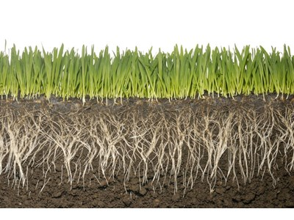
С изпълнението на проекта ще се изгради устойчива система за управление на отпадъците, която ще осигури необходимата инфраструктура за третиране,
оползотворяване и екологосъобразното обезвреждане на битовите отпадъци, в т.ч. биоразградими, опасни отпадъци от домакинствата и строителни отпадъци, генерирани на територията на региона.
Ще намали количеството на депонираните битови отпадъци чрез сортирането им и предаване за последваща обработка на рециклируемите и оползотворими компоненти, съдържащи се в смесените битови отпадъци.

Slide 22


Партньори
Община Златоград
Община Неделино

Slide 23
Изпълнители
"СИТИ УЕЙСТ" ДЗЗД
ЕКОСПОТ КОНСУЛТИНГ ООД
ДИВЕРСО С ЕООД
ЕПСИЛОН ФИНАНСИ ЕООД

Slide 24
Проектът се финансира от Европейския фонд за регионално
развитие на Европейския съюз и от Държавния бюджет на
Република България чрез Оперативна програма „Околна среда 2014 -2020 г.
Период на изпълнение:
Начало: 20.11.2017 година
Край: 20.10.2020 година

Slide 25
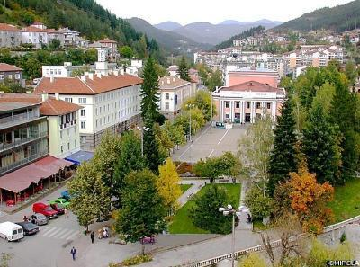
Благодарим ви за вниманието!
Изготвил: ЕПСИЛОН ФИНАНСИ ЕООД

